Slide 1
DevOps 를 지향하는 배포 (CI & CD & ZDD)
https://github.com/ByeongGil-Jung/Web-Application-Deployment
Jaram 33기 정병길

Slide 2
스스로 항상 궁금했던 것들 …
어플리케이션을 만들고
항상 서버에 수작업으로 올려야 하나 ?
Git을 사용하는데 팀원이 날린 PR 을 내가 일일이 확인해줘야 하나 ?
새로 버전이 업데이트 됐다 치자.
그러면 업데이트 중 서버가 끊기는 건 그냥 넘어가 ?
아니 그러면 업데이트 한 버전에서 에러가 발생하면 어떻게 해 ? 서버를 중지시키고 디버깅 할 순 없잖아.
현직 개발자들이 이런 수작업을 할 리가 없어 …

Slide 3
스스로 항상 궁금했던 것들 …
어플리케이션을 만들고
항상 서버에 수작업으로 올려야 하나 ?
Git을 사용하는데 팀원이 날린 PR 을 내가 일일이 확인해줘야 하나 ?
DevOps !
새로 버전이 업데이트 됐다 치자.
그러면 업데이트 중 서버가 끊기는 건 그냥 넘어가 ?
아니 그러면 업데이트 한 버전에서 에러가 발생하면 어떻게 해 ? 서버를 중지시키고 디버깅 할 순 없잖아.
현직 개발자들이 이런 수작업을 할 리가 없어 …

Slide 4
목차
1. DevOps 란
01
Development(Dev) 와 Operations(Ops) 의 합성어로, 개발과 운영을 효율적으로 하기 위한 방법론
2. CI
02
Continuous Integration 지속적 통합
3. CD
03
Continuous Deployment 지속적 배포
4. ZDD
04
Zero-Downtime Deployment 무중단 배포

Slide 5
1. DevOps
개발과 운영을 효율적으로 하기 위한 방법론

Slide 6
1. DevOps 란
:: Development (개발) 과 Operations (운영) 의 합성어 - 소프트웨어 개발자들과 IT 종사자들 사이에서 의사 소통, 협업, 융합을 강조한 소프트웨어 개발 방법론 - 소프트웨어 개발과 IT 운영 간의 상호 의존관계에 대한 산물

Slide 7
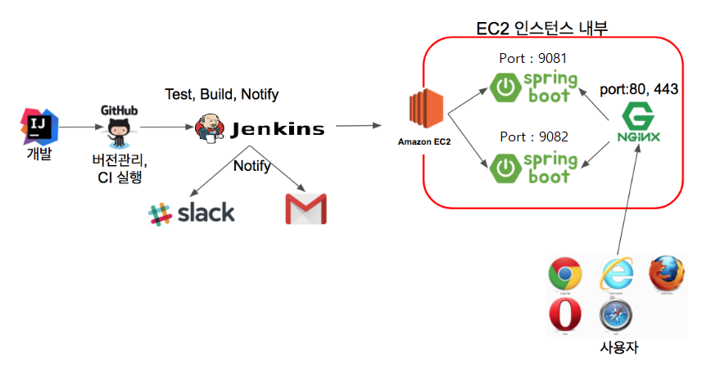
1. DevOps 란

Slide 8
2. CI
Continuous Integration (지속적 통합)

Slide 9
2. CI (지속적 통합 : Continuous Integration)
- Integration : Build, Test 를 실시하는 프로세스
→ 즉, CI 는 지속적 & 자동적으로 Build, Test 를 하는 프로세스 체계를 의미한다.
(다양한 CI 툴 존재 … - Jenkins, Travis, TeamCity, Ansible, … 등등) → 여기선 Jenkins 를 사용 !

Slide 10
2. CI (지속적 통합 : Continuous Integration)

Slide 11
3. CD
Continuous Deployment (지속적 배포)

Slide 12
3. CD (지속적 배포 : Continuous Deployment)
→ CD 는 짧은 주기로 개발중인 어플리케이션을 배포하고, 그 과정을 자동화 하는 것이다.
(다양한 CD 툴 존재 … - Jenkins(Pipeline), AWS CodeDeploy, … 등등) → 여기선 툴 사용 안하고, Shell 스크립트를 실행 !

Slide 13
3. CD (지속적 배포 : Continuous Deployment)

Slide 14
4. ZDD
Zero-Downtime Deployment (무중단 배포)

Slide 15
4. ZDD (무중단 배포 : Zero-Downtime Deployment)
→ ZDD 는 배포 시, 어플리케이션이 멈춘다고 느껴지지 않을 정도로 매우 짧은 시간 내에 교체하는 작업
(다양한 ZDD 활용 도구 존재 … ZDD를 위한 툴이 아님 ! - Nginx, Docker … 등등) (하지만 하드웨어적으로 교체하는 것이 제일 안정적임 - L2 장비 등등) → 여기선 Nginx 를 사용하여 1초 미만으로 교체 !

Slide 16
4. ZDD (무중단 배포 : Zero-Downtime Deployment)

Slide 17
참조
- (_Jbee 님 블로그) http://asfirstalways.tistory.com/303 - (jojuldu 님 블로그) https://jojoldu.tistory.com/267?category=635883 https://jojoldu.tistory.com/315?category=777282 - (wicidocs) https://wikidocs.net/16281 - (누더기 님 블로그) http://noota.tistory.com/entry/ Jenkins-shell-%EB%AA%85%EB%A0%B9%EC%96%B4%EC%97%90% EC%84%9C-sudo%EB%A5%BC-%EC%82% AC%EC%9A%A9%ED%95%98%EA%B8%B0-%EC%9C%84%ED%95 %9C-%EC%84%A4%EC%A0%95

Slide 18
Thank you
감사합니다.

